Slide 1

Billing Center Server
Source Code Study
작성자
황세윤
소속
어플리케이션개발팀
작성일
2017.08.09

Slide 2
목차
IO vs NIO
Stream vs Channel
Channel
Blocking vs Non-Blocking
Selector
코드 설명

Slide 3
IO vs NIO
NIO [New Input/Output]
- Java 4에서 첫 등장하여 Java 7에서 강력해지다.
 | IO | NIO
입출력 방식 | Stream | Channel
버퍼 방식 | Non-Buffer | Buffer
비동기 방식 | 지원 안함 | 지원
블로킹 방식 | Only Blocking | Blocking, Non-Blocking

Slide 4
Stream vs Channel
Stream
- 양방향 통신을 위해서는 입력용과 출력용 스트림을 별도로 생성해야 한다.
- 1바이트씩 전송하는 방식이라 속도가 느리다. [Non-Buffer]
Channel
- 하나의 채널로 양방향 통신이 가능하다.
- 복수개의 바이트를 한번에 입력과 출력이 가능해서 속도가 빠르다. [Buffer]
파일
or
네트워크
파일
or
네트워크
입력
데이터
입력 스트림
버
퍼
채널
출력
데이터
출력 스트림

Slide 5
Channel
SelectableChannel
모든 소켓 채널의 Super Class다
Blocking, Non-Blocking 모드 설정 기능 제공
Selector에 등록해주는 기능 제공
SelectableChannel
ServerSocketChannel
SocketChannel

Slide 6
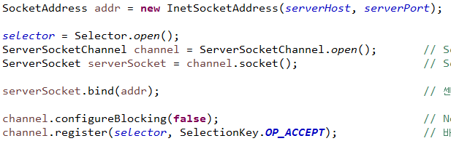
Channel
① 서버 실행 및
ServerSocketChannel
생성
ServerSocketChannel
* Server에서 ServerSocketChannel 생성 코드
②Connect요청
③Accept 후
SocketChannel 생성
SocketChannel
SocketChannel
입력
데이터
버
퍼
버
퍼
입력
데이터
④통신
출력
데이터
출력
데이터
Client
Server

Slide 7
Blocking vs Non-Blocking
Blocking
- accept(), read(), write() 같은 통신용 함수에서 Thread Block이 걸린다. Block시에도 통신이 이뤄지기 위해서 Client별로 Thread를 생성하여 통신한다.
But,
- 다수의 Client가 접속 시 Server 부하가 상당히 증가한다.
accept()
서버
①연결 요청
②스레드 생성
작업 스레드1
SocketChannel
클라이언트1
(SocketChannel)
③처리 요청
⑤응답
④작업 처리
①연결 요청
②스레드 생성
작업 스레드2
SocketChannel
클라이언트2
(SocketChannel)
③처리 요청
⑤응답
④작업 처리

Slide 8
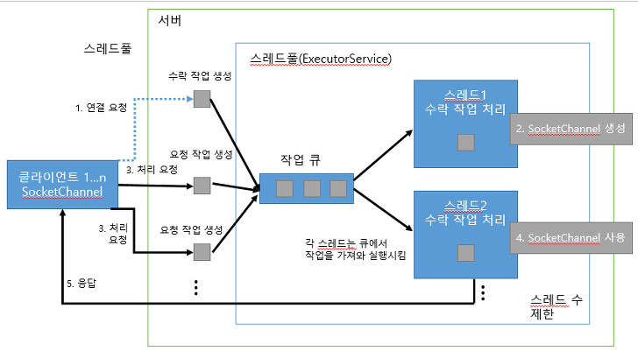
Blocking vs Non-Blocking
ExecutorService
Notes:
자세한것은 뒤에서

Slide 9

Blocking vs Non-Blocking
Non-Blocking
- accept(), read(), write() 수행 시에 Client의 별다른 요청이 없으면 Block 되지 않고 return 처리한 후 넘어간다.
But,
- while(true)문 내에서 accept() 함수에서 매번 Null을 return한다면 이 또한 CPU의 낭비가 아닐 수 없다.
Non-Blocking 방식을 사용하면서도 CPU의 낭비를 줄일 수 있다던데?…

Slide 10

Selector
Selector의 역할 : 이벤트 리스너 / 멀티플렉서
Selector에 등록된 채널들이 발생시킨 이벤트에 대한 적절한 처리 핸들러로 요청을 분산시킨다.
Selector에 등록할 수 있는 채널들은 Non-Blocking된 SelectableChannel의 하위 채널만 가능하다.
Selection Key를 통해서 채널들을 식별하고 관리한다.
서버
②처리
요청
셀렉터
클라이언트
(SocketChannel-1)
Socket
Channel-1
①등록
⑤응답
작업 스레드
선택된 키셋
④작업 처리
②처리
요청
.
.
.
클라이언트
(SocketChannel-2)
Socket
Channel-2
⑤응답
①등록

Slide 11
Selector
작동 흐름
Seletor에 Non-Blocking 채널을 등록해둔다.
Selector에 등록된 Channel에서 변화를 감지한다.
감지된 Channel을 관리하는 SelectionKey가 ‘선택된 키셋’(Selection Key Set)에 담긴다.
Selection Key Set 내의 각 키(Selection Key)를 통해 어떤 작업을 수행할지 알 수 있다.
Connect, Read, Write 중 하나의 작업을 수행한다.
SelectableChannel의 작업
OP_ACCEPT (16) / OP_CONNECT (8) / OP_READ (1) / OP_WRITE (4)
1. SocketServerChannel - 오직 Accept 작업만 가능하다.
2. SocketChannel - Connect, Read, Write 작업이 가능하다.

Slide 12
Selector
주요 함수
순번 | 함수 | 리턴타입 | 용도
1 | Selector.open() | Selector | Selector 생성하여 리턴
2 | Selector.selectedKey() | Set<SelectionKey> | 변화가 감지된 키셋 리턴
3 | SelectionKey.interestOps(int ops) (Ops : Operations) | SelectionKey | SelectionKey의 관심 동작을 설정 및 리턴
4 | SelectionKey.channel() | SelectableChannel | SelectionKey의 Channel 리턴
5 | SelectionKey.isReadable () | boolean | SelectionKey가 읽기 동작을 감지했는지 true/false 리턴
6 | SelectionKey.isWritable() | boolean | SelectionKey가 쓰기 동작을 감지했는지 true/false 리턴

Slide 13
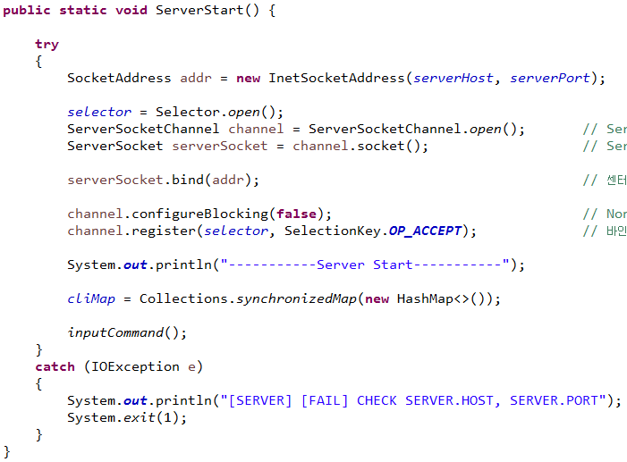
코드설명
Notes:
synchronizedMap 간단히 설명

Slide 14
코드설명
① 서버 실행 및
ServerSocketChannel
생성
ServerSocketChannel
* Server에서 ServerSocketChannel 생성 코드
②Connect요청
③Accept 후
SocketChannel 생성
SocketChannel
SocketChannel
입력
데이터
버
퍼
버
퍼
입력
데이터
④통신
출력
데이터
출력
데이터
Client
Server

Slide 15
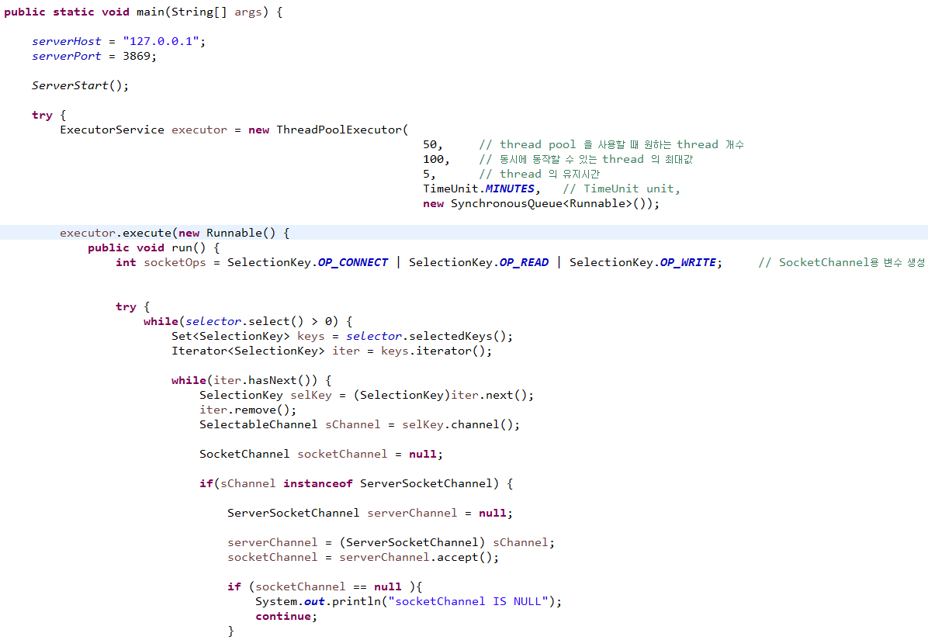
코드설명

Slide 16
코드설명
ThreadExecutorService
ThreadPoolExecutor(
int corePoolSize, Thread Pool에서 실행시킬 최소 Thread 수
int maximumPoolSize, 실행 시킬 수 있는 최대 Thread 수
int keepAliveTime, corePoolSize를 초과하여 생성된 Thread가 IDLE 상태에서 생존 시간
int unit, keepAliveTime의 단위
BlockingQueue workQueue Thread Pool에 Thread 생성 방식
)

Slide 17
코드설명
BlockingQueue
ArrayBlockingQueue
PriorityBlockingQueue
LinkedBlockingQueue
SynchronousQueue
LinkedBlockingQueue
workQueue에 공간이 남아 있으면 Thread를 추가로 생산하지 않고, workQueue에 삽입처리만 한다.
소비는 신경쓰지 않고, 창고가 허락하는 선까지 계속 생산하는 형태
SynchronousQueue
버퍼 공간이 없는 큐다. 이미 Queue에서 작업을 가져가려고 기다리는 Thread가 없으면, 추가로 Thread를 생산해서 작업을 가져가게 한다.
창고가 없기 때문에 소비자를 만들어서 강매하는 형태
Multi-Thread 환경에서는 SynchronousQueue가 정답!
http://blog.naver.com/PostView.nhn?blogId=jjoommnn&logNo=130109918061

Slide 18
코드설명

Slide 19
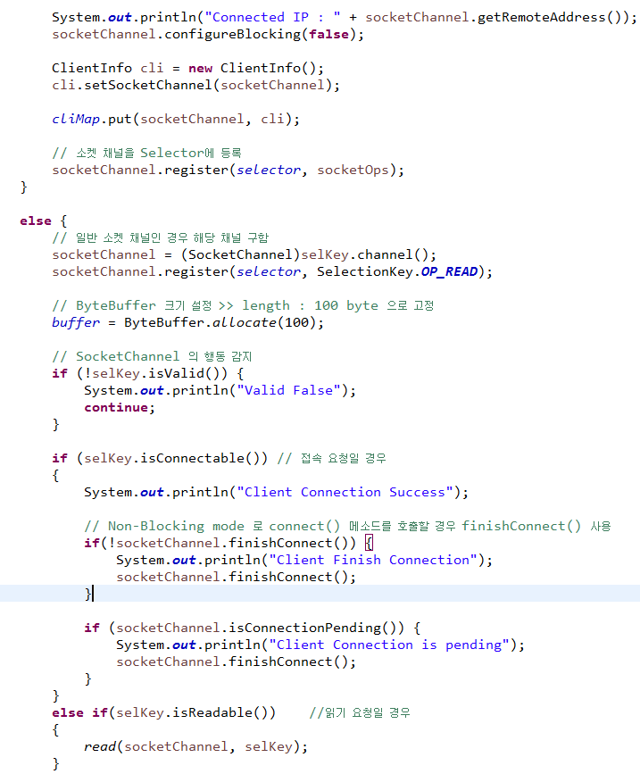
코드설명
8
1
4
Selector에 등록된 채널에서 발생할 수 있는 이벤트들을 OR Bit 연산으로 등록
Selector에서 변화가 감지된 Selection Key Set을 얻어서 순차적으로 처리함
각 Key Set에서 Channel을 얻음
Key Set에서 얻은 Channel이
ServerSocketChannel인지
SocketChannel인지 판단
... 중략 …
}
... 중략 … [isValid, finishConnect, isReadable, isWritable 관련 코드]
}
... 중략 … [Catch 코드]

Slide 20
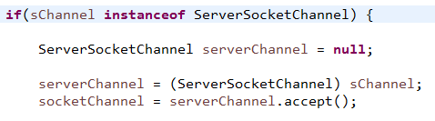
코드설명
ServerSocketChannel
①Connect요청
②Accept 후
SocketChannel 생성
SocketChannel
SocketChannel
입력
데이터
버
퍼
버
퍼
입력
데이터
③통신
출력
데이터
출력
데이터
Notes:
어떤 타입의 대한 instanceof 연산의 결과가 true라는 것은 검사한 타입으로 형변환이 가능하다는 것을 뜻한다.

Slide 21
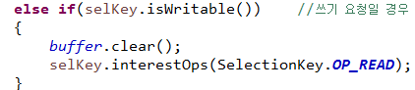
코드설명
…중략…[isValid, finishConnect 관련 코드]
OP_READ인 경우
OP_WRITE인 경우
}
Client가 Server로 데이터 전송 -> selKey.isReadable()이 True 반환 -> read()
-> selKey.interestOps(SelectionKey.OP_WRITE) 수행 -> selKey.isWritable()이 True 반환
-> selKey.interestOps(SelectionKey.OP_READ) 수행
Notes:
Else if 내 Read는 사용자 정의함수

Slide 22

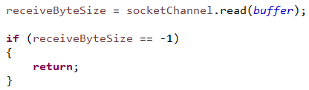

코드설명
Server -> Client 데이터 전송
Client -> Server 데이터 읽기
Client가 보낸 데이터를 읽은 후에는
해당 Selection Key를 Write모드로 변경한다
Notes:
buffer.flip() Limit를 현재 Poistion 인덱스로 설정하고, Position을 0 번 인덱스로 설정한다.

Slide 23

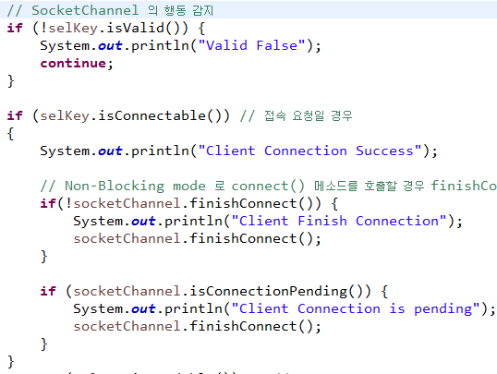
코드설명
Server에서 Client 연결 끊기
-> 연결을 제대로 끊어줘야 메모리 누적을 피할 수 있다.
기타 체크 코드
감지된 Selection Key가 유효한지 확인한다
연결 중인 클라이언트에서 다시 한번
접속 요청 들어올 경우
finishConnect()로 연결 완료 처리

Slide 24
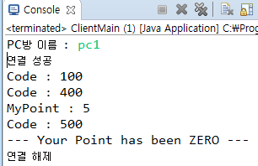
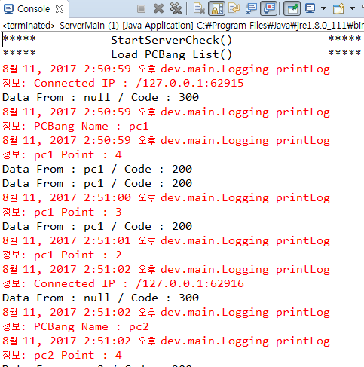
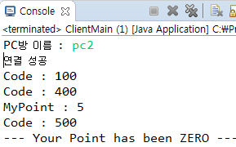
과제 수행 결과물 - 1

Slide 25
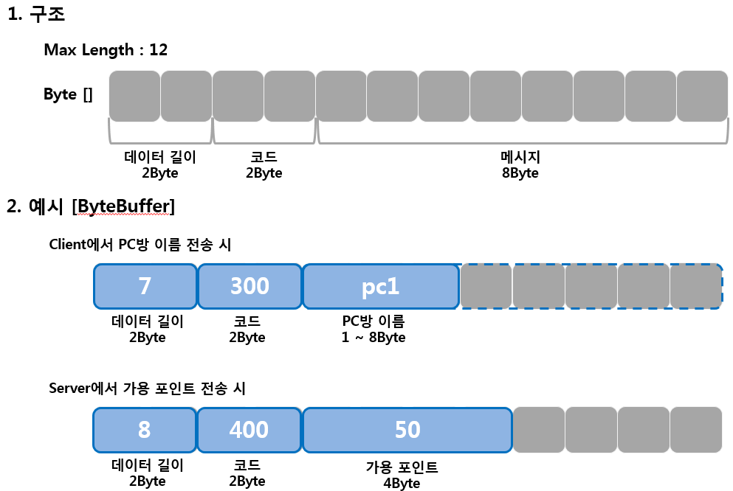
과제 수행 결과물 - 1

Slide 26
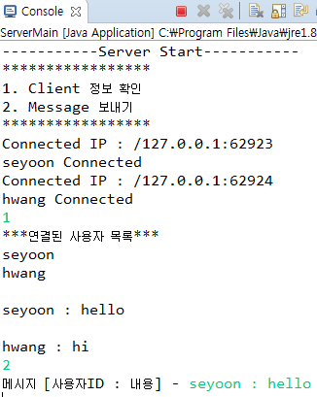
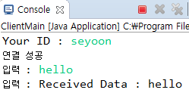
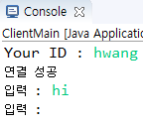
과제 수행 결과물 - 2

Slide 27
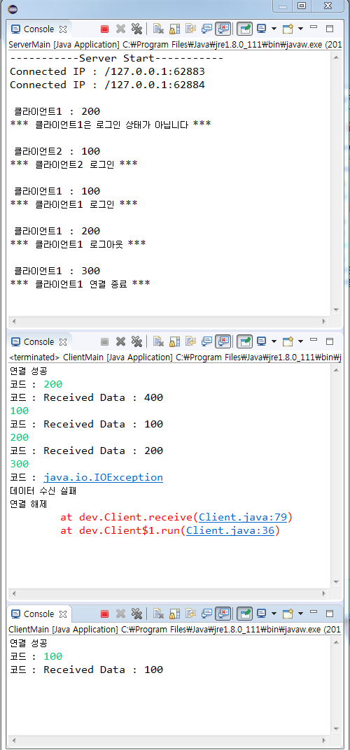
과제 수행 결과물 - 3

Slide 28
참고자료
Selector 자료 : http://chery.tistory.com/53
Selector, SelectionKey
: http://sjava.net/2008/09/selector-%EB%B0%8F-selectionkey-%ED%81%B4%EB%9E%98%EC%8A%A4-%EB%82%B4%EC%9A%A9/
BlockingQueue : http://oniondev.egloos.com/558949
SynchronizedMap : http://ooz.co.kr/71
이것이 자바다 – 한빛미디어

Slide 29
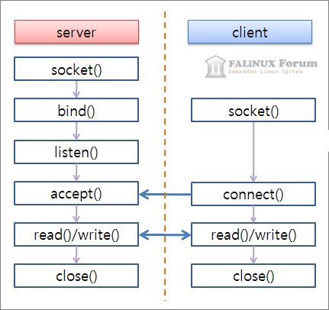
참고자료

Slide 30
End of Document

